Slide 1
Karolina Szostak-Lubomska – nauczyciel polonista i nauczyciel bibliotekarz

Slide 2
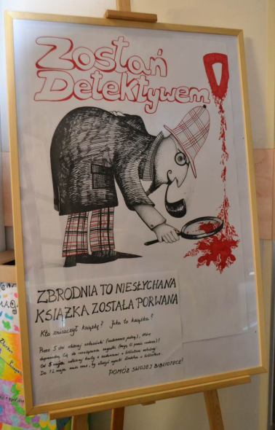
Projekt polegał na rozwiązaniu zagadki kryminalnej i podaniu informacji na temat, jaka książka została zniszczona i kto był sprawcą.

Slide 3
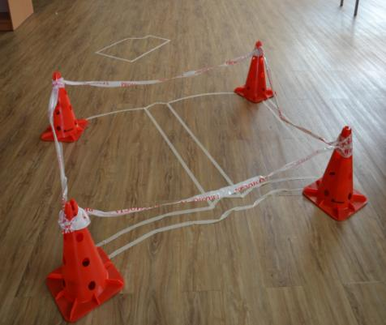
Aby rozwiązać zagadkę kryminalną, należało każdego dnia (przez 5 dni), codziennie, przychodzić do biblioteki szkolnej po wskazówki, które naprowadzały na właściwe rozwiązanie.
A zadania wcale nie należały do najprostszych, mimo że ich adresatami byli uczniowie z klas I –III. Chciałam, by uczniowie mieli świadomość, iż nic nie przychodzi bez wysiłku.

Slide 4
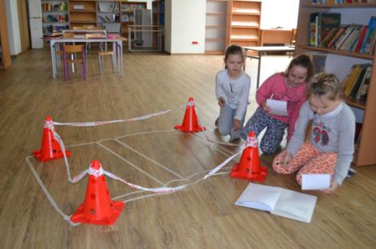
Uczniowie musieli polegać na swojej spostrzegawczości i intuicji.
Niezbędna okazała się również umiejętność liczenia, szyfrowania i wyszukiwania informacji w książkach i Internecie. Ważne, że uczniowie mogli bawić się z rodzicami, gdyż kartki zabierali ze sobą do domu.

Slide 5
Zadania były ułożone tak, by pasowały do księgozbioru i możliwości biblioteki.
Codziennie, otrzymując daną wskazówkę, uczniowie dostawali informację dotyczącą od razu dwóch zagadnień: KTO i JAKĄ KSIĄŻKĘ uszkodził.
Zatem kolejno uczniowie mogli dowiedzieć się, ile stron ma poszukiwana pozycja, potem kto jest autorem,
następnie jaki gatunek prezentują zawarte w książce utwory,
by pod koniec poznać fragmenty zniszczonego dzieła. Ostatnia wskazówka dawała możliwość upewnienia się, że na pewno uczniowie dobrze wybrali zniszczone dzieło.

Slide 6
Można było zauważyć, iż uczniowie w napięciu oczekiwali na kolejny dzień i kolejne sugestie. Z dużym zaangażowaniem przystępowali do rozwiązywania zadań, czasami łączyli się w grupy, czasami w pary, a czasami działali indywidualnie. Istotne było to, że cel został osiągnięty. Uczniowie dobrze się bawili, gremialnie odwiedzali bibliotekę i uczyli się samodzielnego poszukiwania informacji.

Slide 7
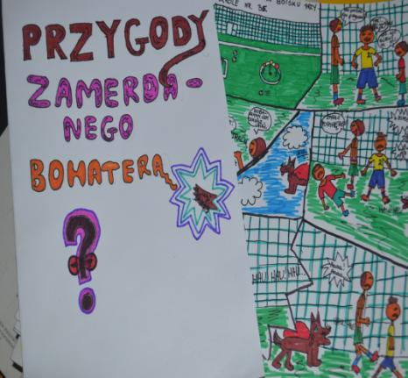
- Celem projektu było przybliżenie uczniom różnego rodzaju książek
- pokazanie ich wartości literackich i plastycznych
- ukazanie twórczości wybranych artystów tworzących nietypowe książki.
Szczególnie istotnym elementem projektu było zachęcenie dzieci do czytania i obcowania z książką.

Slide 8
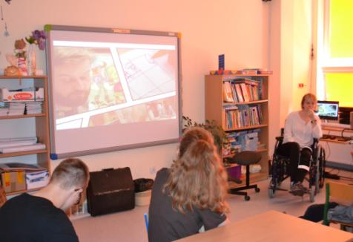
Dzięki projektowi uczestnicy warsztatów poznali ciekawe techniki plastyczne i graficzne oraz nietypowe rodzaje książek.
„Kadr na Bielawy – superbohater na Bielawach” - o komiksie

Slide 9
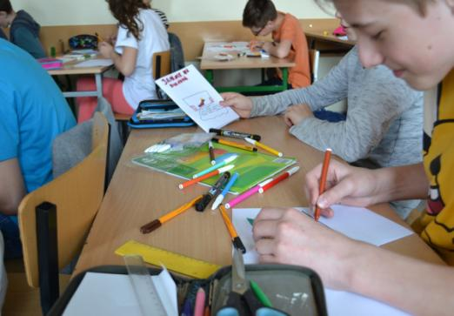
Merytoryczne wprowadzenie.
Zadanie dzieci -
Wykonanie komiksu opowiadającego wymyśloną historię, której akcja rozgrywa się na osiedlu Bielawy-Grębocin.
Inspiracja: twórcy komiksów
Czas: realizacji – 4 dni
Efekt: księga komiksów

Slide 10
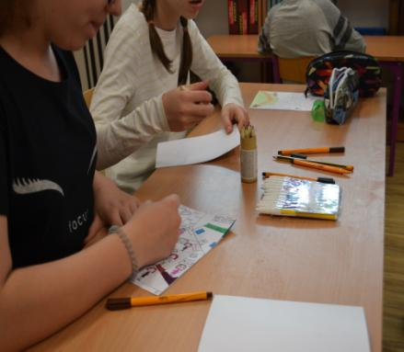
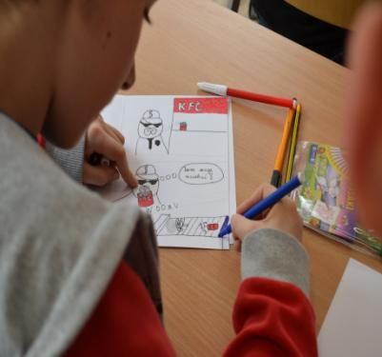

Slide 11
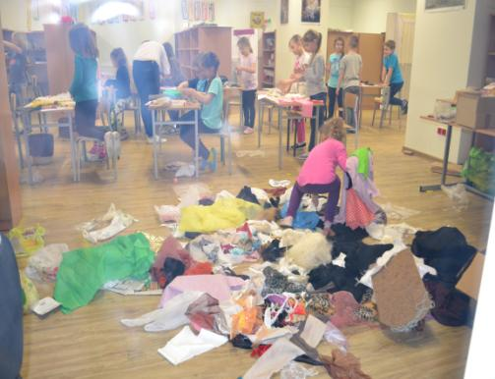
Zadaniem dzieci było wykonanie książki sensorycznej z różnego rodzaju nietypowych materiałów (piach, liście, tkaniny miękkie futerkowe, szorstkie, papier ścierny, folie itp.) ze szczególnym zwróceniem uwagi na fakturę, strukturę oraz budowę danego materiału oraz dźwięk jaki wydaje przy np. zgniataniu lub dotykaniu

Slide 12
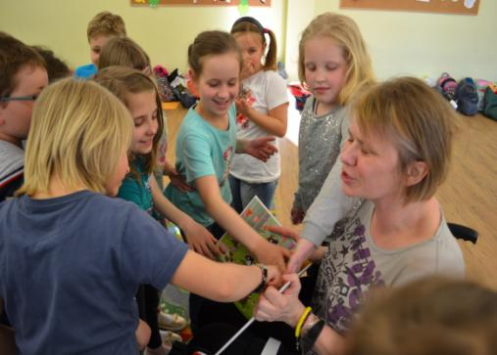
Uczniowie dużo wcześniej gromadzili i przygotowywali materiały, które miały być wykorzystane do realizacji książki sensorycznej.
Główna część zadania została wykonana podczas nocki w bibliotece.
Hasło: MOJE ZOO

Slide 13
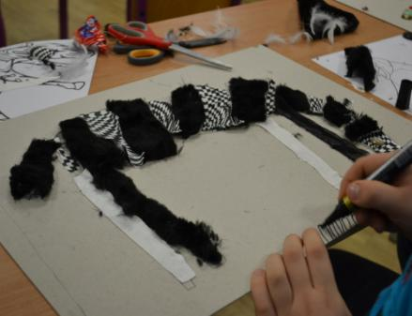
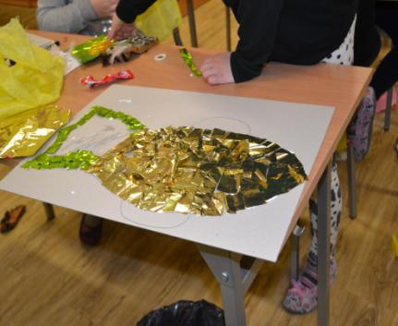

Slide 14
